Slide 1
Воспитатель Падурец Л.Б.
Игра по математике из фетра

Slide 2
Для изготовления игры нам потребуется:
Фетр толщиной 1мм. (красный, жёлтый, зеленый, оранжевый, серый);
Горячий клей (должен помочь взрослый)
Карандаш;
Ножницы;
Швейная машина, также можно вышить руками, но чуть дольше будет изготавливаться игра (должен помочь взрослый)

Slide 3
Ход работы
Возьмите тарелку вырежем 2 круга, из которых будем изготавливать нашу игру. Один круг разделим на 6 треугольников, а второй оставим целый.
Вырезаем из фетра детали (треугольник с зубчиками из жёлтого фетра, кружочки из красного и полукруги из зелёного). Начинаем сборку деталей. Пришиваем красные кружочки к желтым треугольникам. На заднюю оранжевую часть пиццы пришиваем липучку.

Slide 4
1. Начинаем сборку деталей. Пришиваем красные кружочки к желтым треугольникам. На заднюю оранжевую часть пиццы пришиваем липучку.

Slide 5
2. Для лучшего крепления можно сначала приклеить клеем, затем пришить. Сшиваем детали. Так проделываем с каждым кусочком.

Slide 6
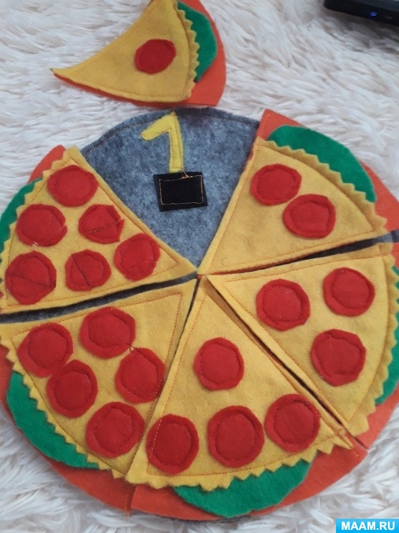
3. На круг пришиваем мягкую липучку. Вырезаем цифры и пришиваем их рядом с липучками.

Slide 7
4. И получаем отличное пособие, которое обучает счету, развивает мелкую моторику и логическое мышление. С данным пособием можно работать как за столами, так и на стене, прикрепляя липучками. Таким же образом можно сшить аналогичную игру в виде арбуза

Slide 8
